Slide 1
口腔ケア講座 ①
～ 全身疾患と口腔ケア ・口腔フレイル ～
2025年1月19日
山口県歯科衛生士会
会長 今田千恵美

Slide 2
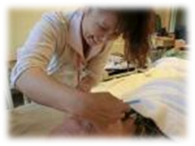
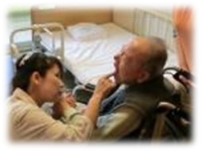
震災１年後の2012年5月… 福島県いわき市に口腔ケアの単独ボランティアへ
６日間かけて７箇所の介護施設で…
介護士さんへの口腔ケア教育
高齢者さんへ口腔ケア(約100人)
そこで見た高齢者施設の現状に愕然…
乾燥しきった口腔内
口蓋垂への痰の付着
口を開けたまま
⇒口輪筋が緩み食べれない
口で味わえない胃瘻
口腔周囲筋の低下
⇒食べれない、喋れない
義歯の
装着無し
認知症の進行促進
胃への負担増
口腔癌・転倒誘発
汚れた口腔内
糖尿病の悪化、脳梗塞、心筋梗塞、心内膜炎、関節リューマチ、誤嚥性肺炎など
口の機能が老後の幸せを左右する！

Slide 3
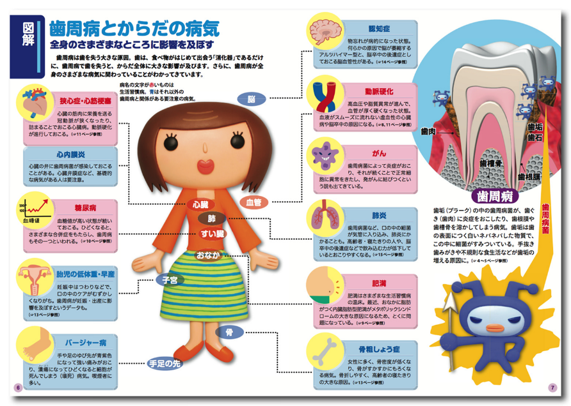

＜口腔と全身疾患＞歯周病菌の内毒素は菌の死骸からも…プラーク・炎症性サイトカイン産生
リポ多糖
咬む能力低下
参照）8020推進財団

Slide 4
＜口腔ケアが介護の手間を楽にする⁈＞
糖尿病
インスリン注射の支援
２回⇒１回
１回⇒無し
糖尿病の
改善
感染症
クラスターが発生
しにくくなる
感染症予防
誤嚥性肺炎
救急搬送の
減少
誤嚥性肺炎予防

Slide 5
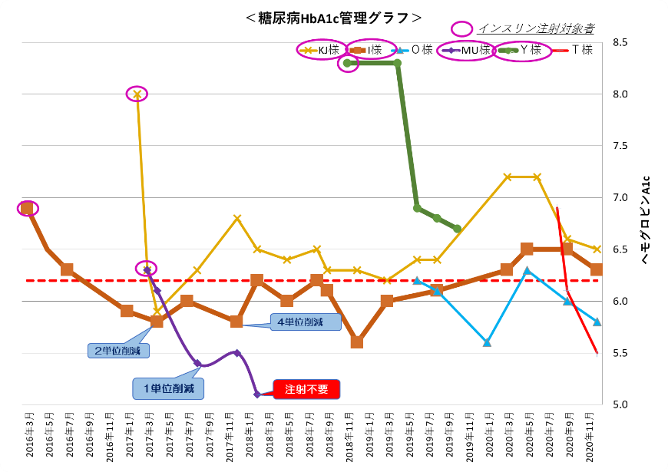
＜口腔ケアが介護の手間を楽にする⁈＞
糖尿病
注射不要

Slide 6
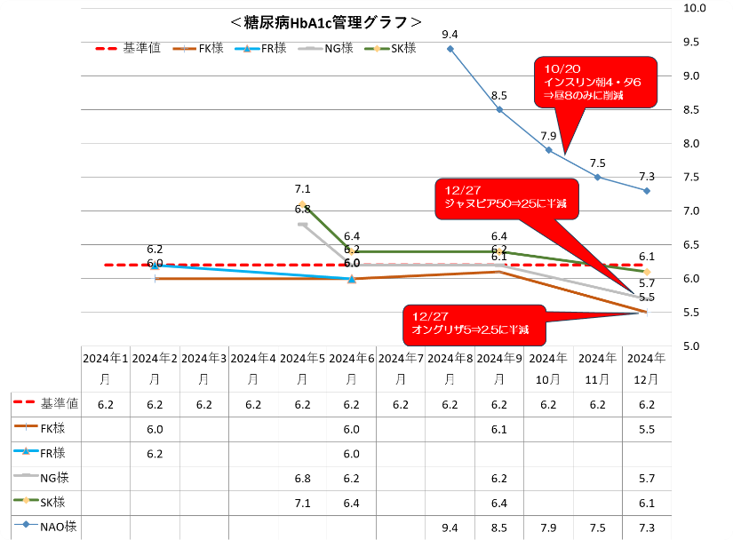
＜口腔ケアが介護の手間を楽にする⁈＞ インスリン注射が2回から1回に…
糖尿病

Slide 7
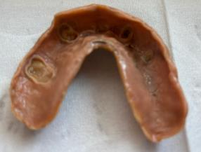
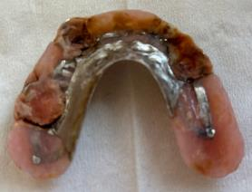
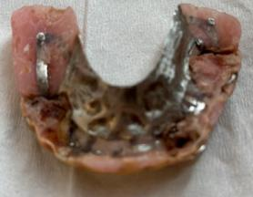
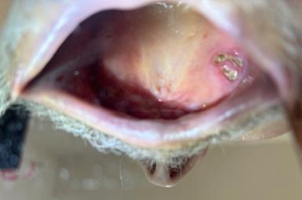
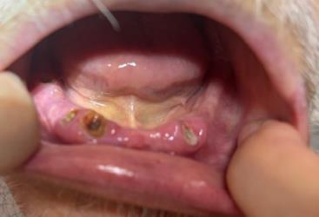
＜インスリン2回⇒1回の口腔内＞ お口の炎症は手のひらサイズ！
ポリグリップ除去
黒カビ
残痕周りの炎症・義歯床接触箇所の炎症・舌カンジダ

Slide 8
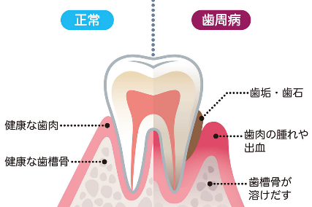
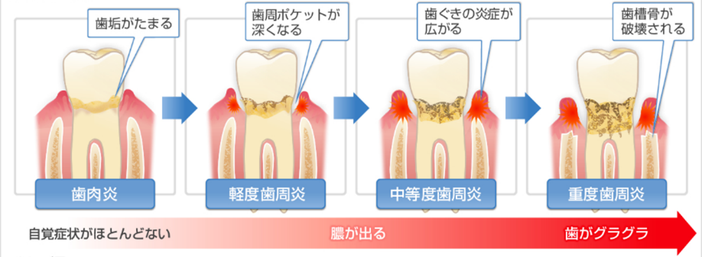
＜歯周病とは？＞
歯周ポケット
・悪玉菌の
生息地
・歯磨きの
ポイント
参照）第一三共ヘルスケア

Slide 9
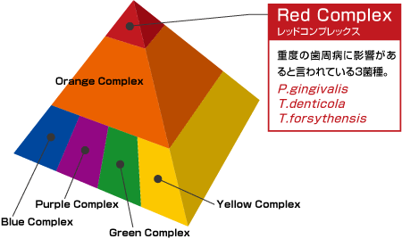

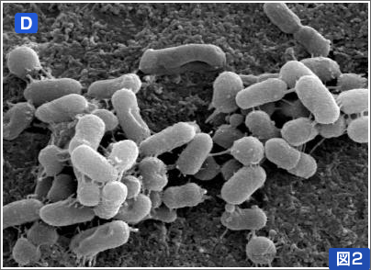
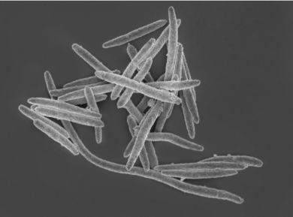
＜お口の中の細菌 ①＞
歯周病への関連が高い順に分類したピラミッド
増殖が悪玉歯周病菌を増幅させる。大腸がん初期から関与！
ジンジバリス菌
フゾバクテリウム ヌクレアタム菌
参照）日大歯学部・サンスター

Slide 10



＜なんで、お口の中の菌に感染するの？＞ 胃に入って菌が死ぬのでは…
口腔内細菌
食道
胃
歯周病
ジンジバリス菌等
口腔内に潰瘍
血管内に侵入
全身に！

Slide 11
＜なんで口が全身に関係あるの？＞ 口腔には数百種類の菌が存在する
お口の
菌
歯周病菌
お口の
機能
残歯数・位置
咬み合わせ
歯垢・舌苔
感染
お口の中の菌が血管を通って 全身に…
栄養
バランスよく 食べられるか 否か？
転倒
噛む
マイネルト神経細胞などを刺激
＊上の義歯を入れた方のお話
脳血流の増加
＊イメージだけでも増加する
顔面筋肉
＊皺やたるみを形成する

Slide 12
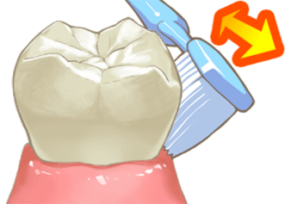
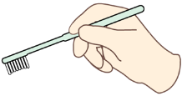
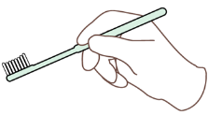

＜口腔ケアの実際 ブラッシング①＞ 磨く時のポイント
歯ブラシの持ち方
持ち方はペングリップ
軽い力で磨く(100～200ｇ)
どうして力を入れて磨いてはいけないの？
爪に歯ブラシを当ててやってみよう！
歯と歯茎の間に
４５度くらいの角度であてて
２～３㎜ずつ動かしながら
磨くとＧｏｏｄ！
＊出血しやすい時は90度
歯ブラシは『やわらかめ』
でコシのある物！
安価の物で小まめに交換！
歯ブラシの洗浄は流水下で
指で毛先を動かしながら8秒間！

Slide 13
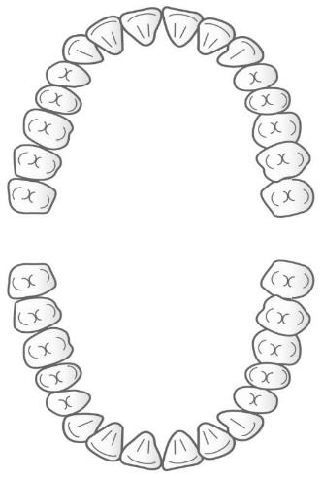
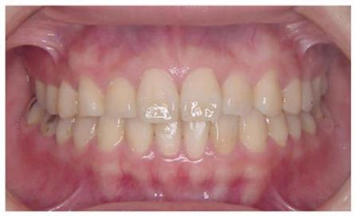

＜口腔ケアの実際 ブラッシング ②＞ 汚れやすい箇所
① 入れ歯があれば外してから歯磨き
・夜は入れ歯を外して口腔粘膜を休める
・毎日、入れ歯洗浄液に浸けておく
＊でも避難が予想される時は…
② 歯磨き粉は少量で研磨剤の入っていないもの
・嗽ができない方は基本的に歯磨剤は使用しない
・泡立ちをよくする為の合成界面活性剤(ラウリル硫
酸ナトリウム)が入ってない方がよりｇｏｏｄ！
＊下顎を先に磨くと唾液が直ぐに溜まってしまう…
上の歯
歯石が溜まりやすい箇所
２日間で歯垢⇒石灰化
歯垢が溜まりやすい箇所
下の歯
歯と歯の間や、歯と歯茎との間に
汚れが溜まり易い！
石になってしまった歯石は
歯ブラシじゃあ取れない！

Slide 14


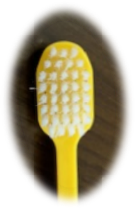
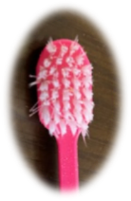
＜口腔ケアの実際＞ 歯ブラシ選びの目安
『歯ブラシの替え時は？』
毛がカーブを描き始めたら、歯磨き効率が悪くなって、同じ磨き方でも磨き残しが多くなるので、できれば月1交換
厚さが薄いもの
頭の先が丸い
奥が磨きやすい形
首はストレート
力が強すぎる方は
カーブのもの
頭の長さは2㎝以内
持ち手が大きくて握りやすい
〇 ×
滑り止めで角度をコントロール
し易い
毛は柔らかめで腰があり
密集しすぎていないもの

Slide 15

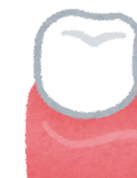
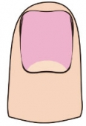
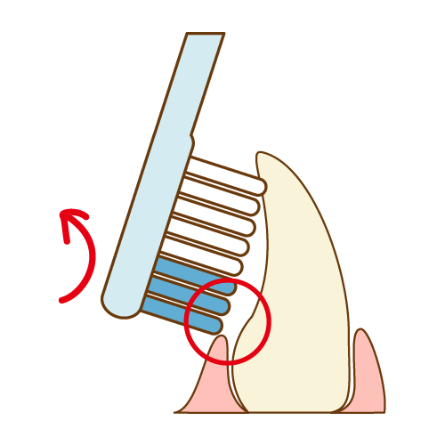
＜口腔ケアの実際 ブラッシング ③＞ 実際に爪を使って磨いてみましょう！
縦にブラシを
差し込む
歯と歯茎の間に毛先が当たっているのを
感じながら

Slide 16
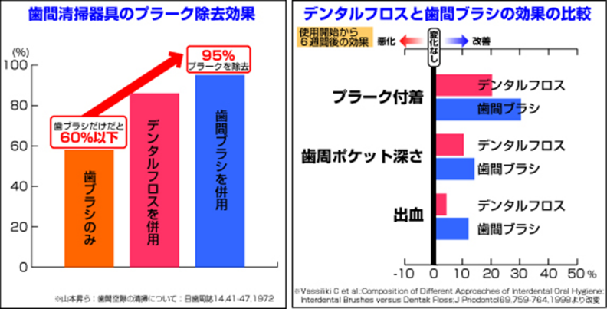
＜歯間ブラシとフロスの比較＞
口腔ケアは食べかすを取るためのものではなく
お口の中の菌の量を減らしていくのが最大の目的！

Slide 17
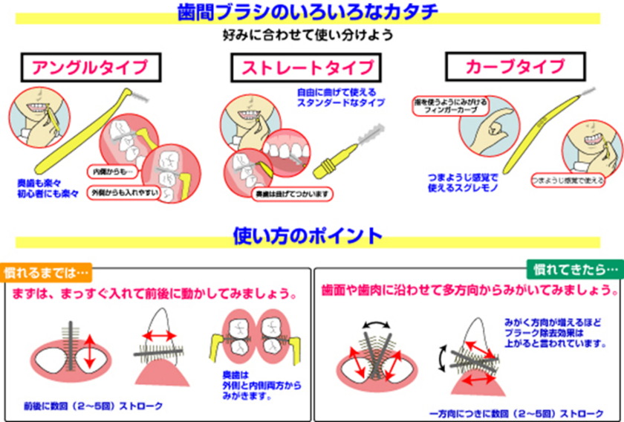
＜歯間ブラシの種類と使い方＞
＊ゴムタイプは歯肉は傷つけないが汚れの回収力は落ちる

Slide 18
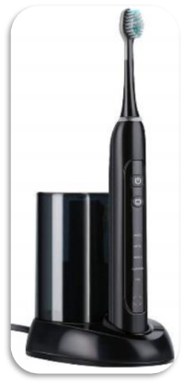
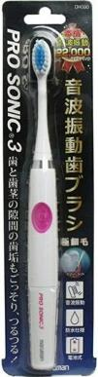
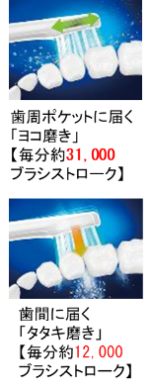
＜電動ブラシも種類毎に磨き方は変わる＞ 出血傾向のある方はNG
充電式
携帯用
マッサージ効果が期待できる
唾液量の増加も期待できる
【毎分約22,000
ブラシストローク】
携帯用では横磨きはしてくれない。
けど…10００円以下
ブラッッシングが困難なのに残存歯多数の時にGOOD！
＊自分でゴシゴシ動かさない。
＊スローペースで少しずつ場所をずらす。
＊あてる際、歯に圧力はかけない。

Slide 19
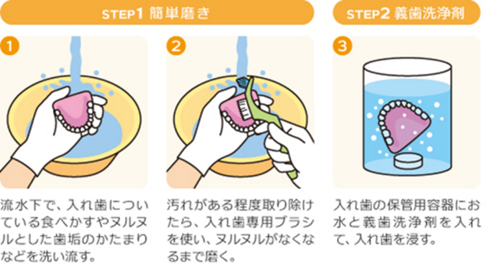
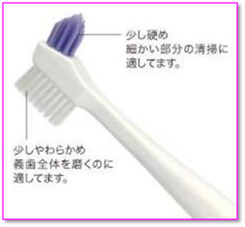
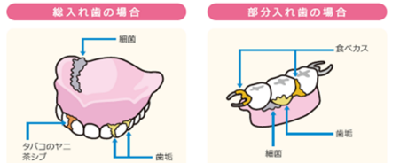
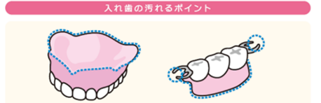
＜入れ歯の清掃＞ まずは入れ歯を外して洗浄
100均なら細いブラシを斜めにカット
参）デンタルサポート株式会社

Slide 20
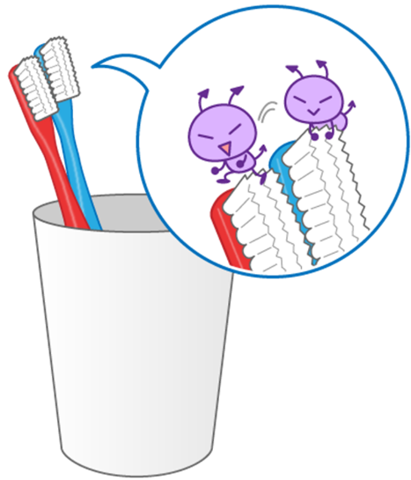
＜歯ブラシの保管方法＞
流水下で8秒間洗浄後
しっかり水切りをする
他の歯ブラシと
接触させない！
植毛部は上に向けて

Slide 21
食べ こぼしが増えた
言葉が聞きにくくなった
口輪筋他
時折 むせる
咳込む
流涎
咽頭・咬筋他
食べ残しが増えた
食べかすが口に残る
舌の筋力
食事時間が長くなった
服薬時に薬が残る
＜オーラルフレイルに気付くポイント＞ 介護は日々の観察から！
老化は口から始まる！

Slide 22
